Slide 1
BACTERIOLOGIA 2019
INFECÇÕES NA PELE, TECIDO MOLE E MÚSCULOS
Guilherme Benevides, Guilherme Manfré, Isabella Franca e Natália Branco

Slide 2
Pele
Órgão de grande extensão, composto por derme e epiderme e que possui função de proteção, regulação e sensação.
Músculos
Introdução
Único tecido com habilidade contrátil, possui função de movimentação e manutenção da postura
Outros Tecidos Moles
Tecidos de matriz extracelular rica em fibras colágenas e elastina, transmitem forças, possuem propriedades estruturais e realizam grandes deformações.

Slide 3
Primarias
Secundarias
Sem porta de entrada aparente.
Complicaçoes de lesoes. Feridas, lesoes abrasivas ou traumas.
Classificaçao
Monomicrobiana
Polimicrobiana
Variedade de agentes etiologicos.
Apenas um agente etiologico é responsavel pela infeccao

Slide 4
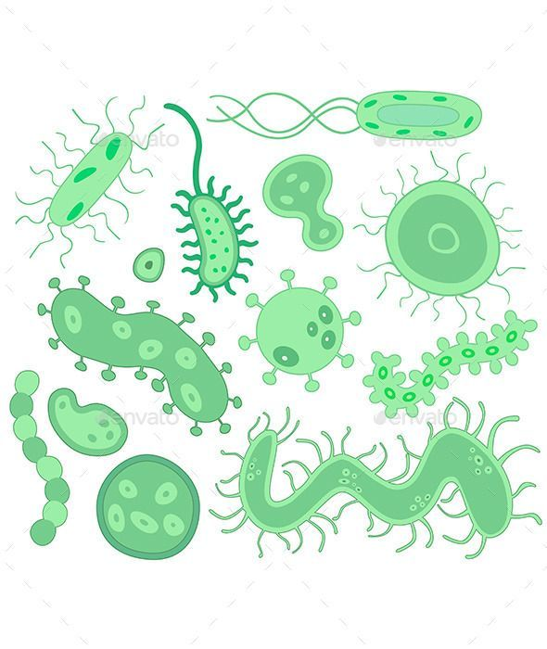
Portas de Entrada
Traumatismo
Lesões no corpo ocasionando a perda de integridade dérmica.
Hematogênica
Transmitida pelas vias circulatórias através da disseminação de toxinas ou microorganismos, independente de sua causa original.

Slide 5
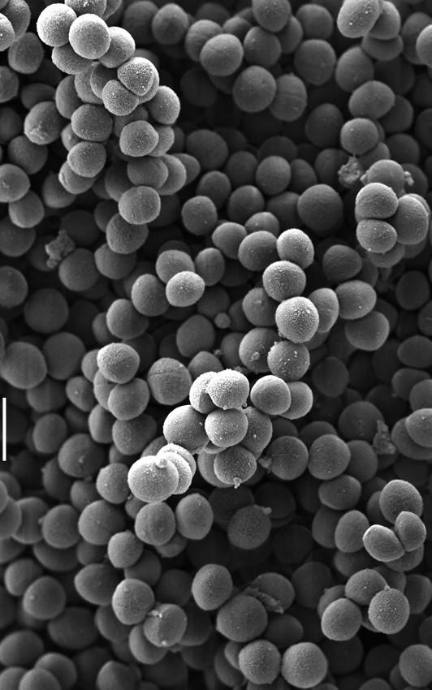
Foliculite
Abscessos
Staphylococcus aureus
Penetracao direta de bacterias
Impetigo

Slide 6
Anaerobico facultativo
Coccus grã-positiva
Staphylococcus aureus
Não possuem motilidade
Colonias amareladas
Coloração das colonias dão nome a espécie por apresentar a cor dourada (aureus).

Slide 7
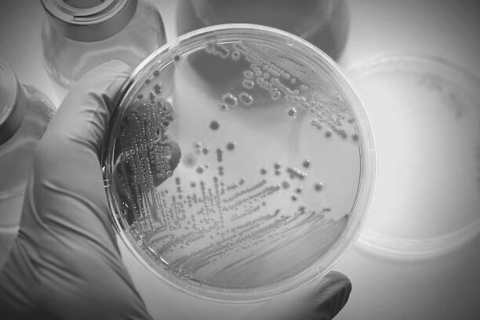
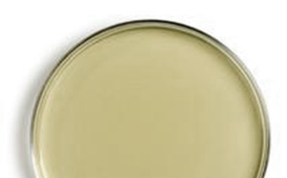
Ágar Triptona Soja (TSA)
○ Meio não seletivo
○ Rico em triptona e peptona
○ Fonte de carboidratos, lipídeos e proteínas para o crescimento de microorganismos
○ Meio não seletivo
○ pH : 7,3
CONDIÇÕES DE CULTIVO

Slide 8
Ágar Sangue
○Meio de base rica
○Não seletivo
○Base: meio ágar columbia
○Acrescido de 5% de sangue desfibrinado de carneiro ou cavalo
○Meio isento de glicose
○ pH: 7,3
CONDIÇÕES DE CULTIVO

Slide 9
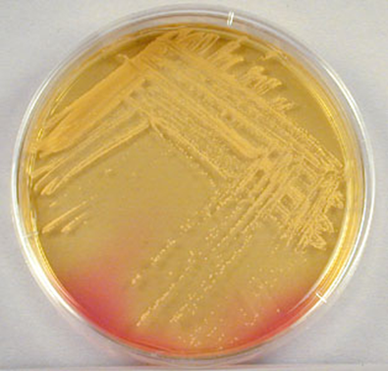
Ágar Manitol Sal
○ O manitol é fermentado
○ Sal inibe o crescimento da maioria dos microorganismos
○ Específico para Streptococcus aureus
CONDIÇÕES DE CULTIVO

Slide 10
BACTERIOLOGIA 2019
Foliculite
Causada por Staphylococcus aureus

Slide 11
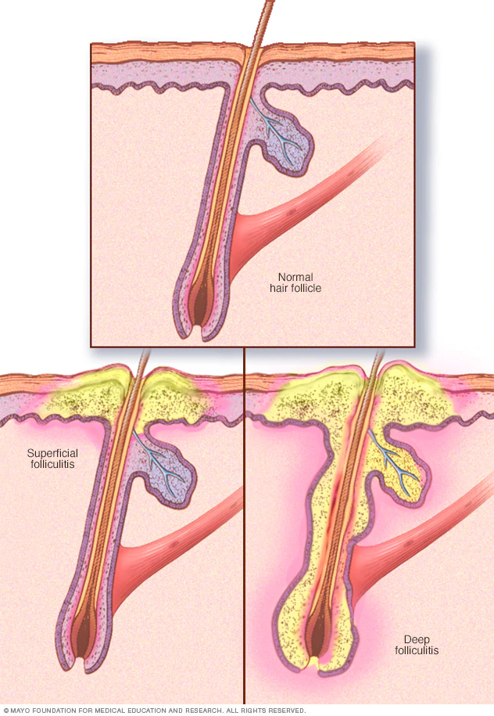
Infecçao de foliculos capilares
Formação de pequenas bolhas de pus
Visão Geral
Geralmente não exige tratamento ambulatorial
Classificada em profunda e superficial

Slide 12
BACTERIOLOGIA 2019
Abscessos
Causados por Staphylococcus aureus

Slide 13
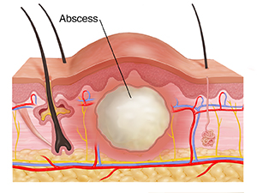
Formação de bolsa de pus
Inflamaçao, aumento da pressao e dor
Visão Geral
Podem ser drenados
Podem ser tratados com antibioticos

Slide 14
BACTERIOLOGIA 2019
Impetigo
Causado por Staphylococcus aureus

Slide 15
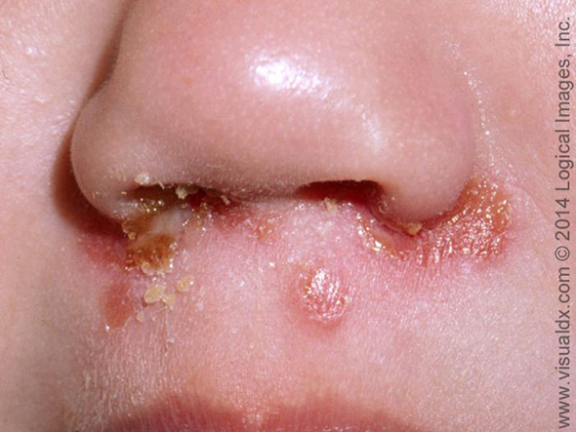
Infecção das camadas superficiais da pele
Afeta principalmente bebês e crianças
Visão Geral
Altamente contagiosa
Transmitida por contato direto

Slide 16
BACTERIOLOGIA 2019
Sindrome do choque tóxico
Causado por Staphylococcus aureus
Via hematogênica

Slide 17
Infecção leva à resposta exacerbada do SI
uso de absorventes internos são um fator de risco
Visão Geral
Lesões na pele de crianças é um fator de risco
Tecido contaminado deve ser rapidamente removido

Slide 18
Erisipela
Streptococcus pyogenes
Celulite

Slide 19
Aerotolerante
Coccus grã-positiva
Streptococcus pyogenes
Não possuem motilidade
Formação de pus
Resposta imunológica do hospedeiro da origem ao nome da bactéria

Slide 20
Fatores de Virulência
9 fatores de virulência
Proteína M: atividade antifagocítica, pró-inflamatória e auxilia na adesão às mucosas;
Virulência e Patogenia

Slide 21
Ágar Sangue
○ Meio de base rica
○ Não seletivo
○ Base: meio ágar columbia
○ Acrescido de 5% de sangue desfibrinado de carneiro ou cavalo
○ Meio isento de glicose
○ pH: 7,3
CONDIÇÕES DE CULTIVO

Slide 22
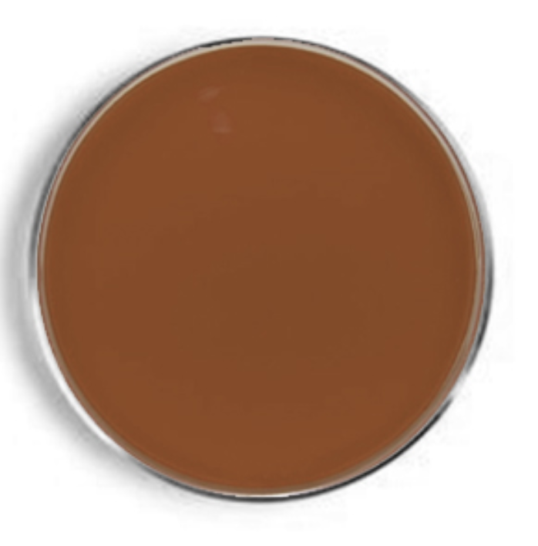
Ágar Chocolate
○ Meio de base rica
○ Não seletivo
○ Variacao do agar sangue
○ Contem globulos vermelhos lisados
○ indicado para bacterias delicadas e exigentes
○ pH: 7,3
CONDIÇÕES DE CULTIVO

Slide 23
BACTERIOLOGIA 2019
Erisipela e Celulite Infecciosa
Causado por Streptococcus pyogenes

Slide 24
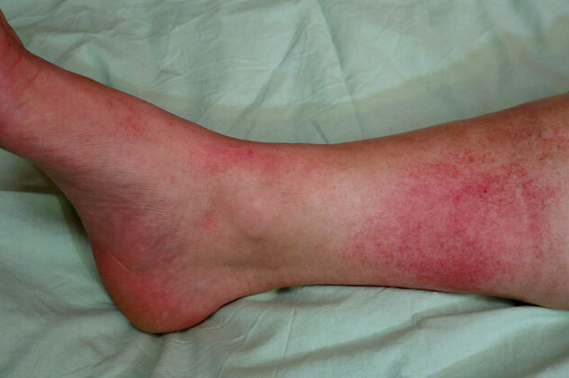
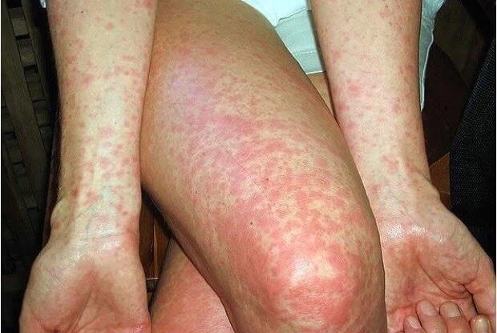
Visão geral: Erisipela
É uma celulite superficial com grande envolvimento dos vasos linfáticos. É causada por estreptococos β - hemolítico, do grupo A (EGA), menos freqüente do grupo C ou G e, mais raramente, por Staphylococcus aureus.
Visão Geral: Celulite infecciosa
Infecção da derme e gordura subcutânea. Geralmente acomete membros inferiores e rosto, sendo a obesidade e má circulação um fator de risco.

Slide 25
Lesões
A bactéria penetra o organismo por meio de lesões na pele e pode se desenvolver tanto na derme, quanto no tecido subcutâneo e linfático;
Transmissão
TRANSMISSÃO

Slide 26
Diagnóstico
Exames Laboratoriais
Normalmente a coloração de gram é utilizada (se o exsudato permitir) para evidenciar bactérias;
Eripiselas por cultura é em baixa porcentagem;
Cadeias de cocos gram positivos;
Alterações hematológicas (leucocitose);
Exame dermatopatológico;
Histologia do tecido -> infecção necrotizante;
Ressonância magnética para celulite infecciosa;

Slide 27
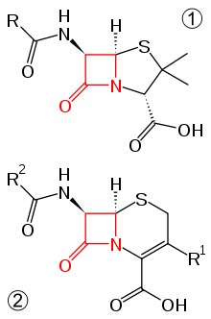
Antibióticos
Streptococcus pyogenes susceptíveis a antibióticos beta-lactâmicos;
Penicilina eficiente para estreptococos tipo A;
Tratamento
Centro estrutural da penicilina e cefalosporina.

Slide 28
BACTERIOLOGIA 2019
Gangrena mionecrose
Causado por Clostridium perfringens e
Clostridium novyi

Slide 29
Imóveis
Gram Positivo (+)
Clostridium perfringens
Anaeróbio (microerófilo)
Formador de esporos
Mycobacterium leprae
Penetracao direta de bacterias

Slide 30
Ferimento na pele e em
mucosas
cirurgias
infecção decorrente de outros microrganismos
deficiência dos vasos
Causas
TRANSMISSÃO

Slide 31
Diagnóstico
Exames Laboratoriais
Visualização direta do edema;
Análise de sangue;
Evidência de gás no tecido;
Descoloração do tecido;
Visualização de bactérias no microscópio;
Imagem lactente de Radiographical.

Slide 32
Retirada do tecido
Penicilina;
Clindamicina;
Tetraciclina;
Cloranfenicol;
metronidazol
Tratamento
Centro estrutural da penicilina.

Slide 33
BACTERIOLOGIA 2019
Hanseníase
Causado por Mycobacterium leprae

Slide 34
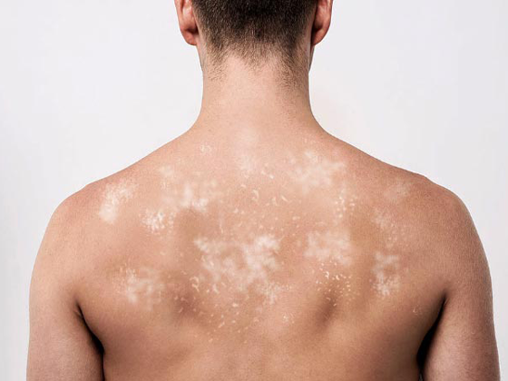
Infecções na pele, caracterizada por manchas pardas, esbranquiçadas ou vermelhas;
Visão Geral
Muito rara atualmente;
Transmitida pela saliva das vias superiores;

Slide 35
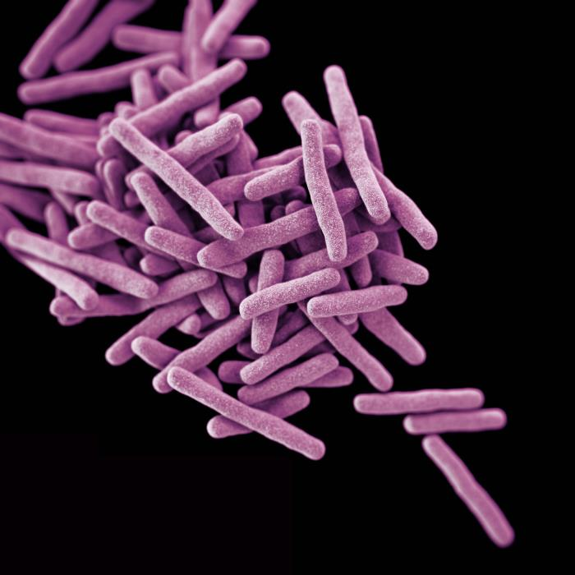
Bacilo de extremidades arredondadas Álcool-Ácido resistentes
Gram Positivo (+)
Mycobacterium Leprae
Genoma reduzido
Menor diversidade de PIM
Mycobacterium leprae
Penetracao direta de bacterias
Hanseniase

Slide 36
Não há técnicas conclusivas para cultivo in vitro.
Utilização de cultivo in vivo em indivíduos imunocompetentes.
Estudo de Shepard
Biomodelos ideais
CONDIÇÕES DE CULTIVO

Slide 37
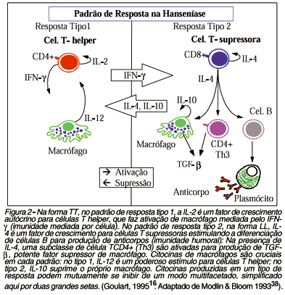
Alta infectividade e baixa patogenicidade
Hospedeira obrigatória de macrofágos
Patogenicidade e Virulencia
Desenvolvimento TT e VV

Slide 38
Indeterminada
Tuberculóide ou Paucibacilar
Fase inicial que evolui para cura com auxílio do sistema imune.
Pequena mancha na pele.
Forma mais benigna e localizada.
O sistema imune não consegue combatê-lo, mas impede sua migração.
Manchas avermelhadas e bem definidas.
Manifestação
Clínica
Dimorfa
Multibacilar ou Lepromatosa
Forma intermediária da doença que resulta de uma imunidade também intermediária.
Há mais manchas na pele que podem atingir grandes áreas da pele, envolvendo partes da pele sadia. Acomete os nervos próximos as lesões, podendo ocorrer neurites agudas de grave prognóstico.
Manifestação grave e contagiosa da doença, caracterizada pela presença de 6 ou mais lesões de pele com muitos bacilos.
Apresenta-se quando o sistema imune é incapaz de controlar a proliferação da bacteriológico
Os inchaços, erupções cutâneas, dormência e fraqueza muscular.

Slide 39
Fluidos
A bactéria penetra o organismo por meio das vias respiratórias ou secreções como a saliva, sendo transmitido da mesma forma, até se instalar nos nervos periféricos e na pele.
Exposição prolongada
A contaminação do vírus pode ocorrer a partir da exposição das condições higiênicas inadequadas ou do contato íntimo com o portador sem tratamento.
Transmissão
TRANSMISSÃO

Slide 40
Diagnóstico
Exames Laboratoriais
Dermato Neurologico
Biópsia - Coloração de Ziehl Neel

Slide 41
Poliquimioterapia (PQT)
Combinação de medicamentos.
Depende do desenvolvimento da doença:
Hanseníase multibacilar (12 doses): Rifampicina, clofazimina e dapsona.
Hanseníase paucibacilar (6 doses): Rifampicina e dapsona.
CONTROLE DA DOENÇA: Vacina BCG Análise epidemiológica
Tratamento e Controle

Slide 42
Vacina BCG (Bacillus Calmette-Guérin) - Cepa atenuada de M. bovis - Gratuitamente no SUS
Diagnóstico dermato neurológico de pessoas que tiveram contato com o patógeno, a fim de evitar sua disseminação;
Profilaxia

Slide 43
Epidemiologia
GLHERME
MANFRÉ
ISABELLA
FRANCA
NATÁLIA
BRANCO
10700347
10749435
4649088

Slide 44
Epidemiologia
GLHERME
MANFRÉ
ISABELLA
FRANCA
NATÁLIA
BRANCO
10700347
10749435
4649088

Slide 45
ABCMED. Oque é gangrena gasosa ou mionecrose?. Disponível em: <https://www.abc.med.br/p/sinais.-sintomas-e-doencas/813514/o+que+e+gangrena+gasosa+ou+mionecrose.htm> Acesso em 22 de outubro de 2019
1. REES, R.F.W., YOUNG, D.B. The Microbiology of Leprosy. In: HASTINGS, Robert C. Leprosy. London: Churchill, 1993. p. 49- 83.
SKINSNES, O.K. et. al. In Vitro cultivation of leprosy bacilli on hyaluronic acid based medium. 1. Preliminary report.lnt. J. Leprosy, v. 43, n. 3, p. 193-203, july
http://www.saude.gov.br/saude-de-a-z/hanseniase/11299-tratamento
WORLD HEALTH ORGANIZATION (OMS) - Estratégia Global para Hanseníase 2016-2020
https://www.sbd.org.br/dermatologia/pele/doencas-e-problemas/hanseniase/9/
BERNARDES C., AUGUSTO J, LOPES L., CARDOSO K., SANTOS J., SANTOS L., Experiência clínica na avaliação de 284 casos de erisipela, An. Bras. Dermatol. vol.77, no.5, Rio de Janeiro, 2002.
LANGE V., Malmstrom J., DIDION J., KING N., JOHANSSON B., SCHAFER J., RAMESEDER J., WONG C., DEUTSCH E., BRUSNIAK M., BUHLMANN P., BJORCK L., DOMON B., AEBERSOLD R., Targeted Quantitative Analysis of Streptococcus pyogenes Virulence Factors by Multiple Monitoring, Molecular & Cellular Proteomics 7.8, 2019
SOUZA C., Infecções de Tecidos Moles: Erisipela. Celulite. Síndromes Infecciosas Mediadas Por Toxinas., Simpósio Urgências e Emergências Infecciosas, Medicina, Ribeirão Preto, 36, 2003
SAMBRANO G., Determinantes de Virulência em isolados Clínicos de Streptococcus pyogenes da Cidade de Porto Alegre, UFCSPA, Universidade FErederal de Ciências da Saúde de Porto Alegre, 2014
Referências

Slide 46
GUILHERME BENEVIDES
GUILHERME
MANFRÉ
ISABELLA
FRANCA
NATÁLIA
BRANCO
10758881
10700347
10749435
4649088
OBRIGADO!

